Slide 1
Qué Debe Saber si Desea Obtener una Tarjeta de Privilegio para Conductores en Virginia
Presentación preparada por el
Departamento de Vehículos Motorizados de Virginia

Slide 2
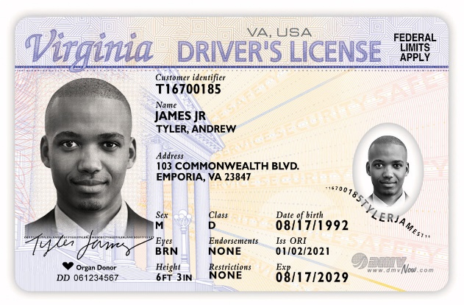
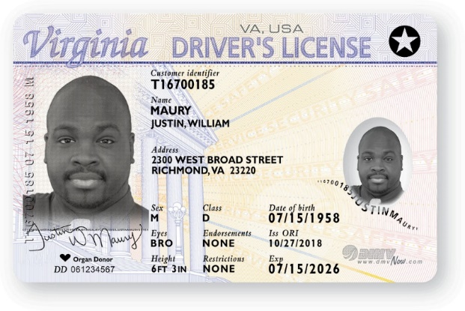
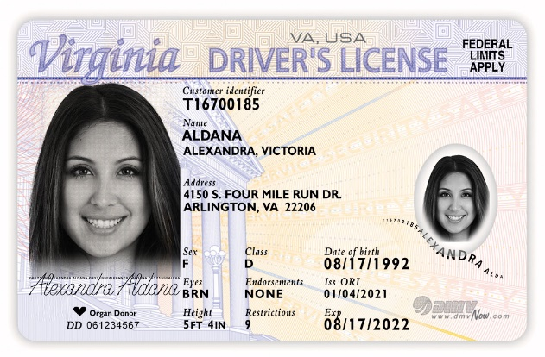
Tres Tipos de Permisos para Conducir
ESTÁNDAR
REAL ID
DPC

Slide 3
Diferencias entre Los Registros
Constancia de Permanencia Legal
  Los titulares de DPC no necesitan presentar documentos que acrediten su permanencia legal; todos los demás sí deben hacerlo
Constancia de Ingresos Informados
  Los titulares de DPC deben presentar constancia de sus ingresos informados provenientes de fuentes de Virginia o demostrar que se los incluyó como dependientes en una declaración de ingresos de Virginia en los últimos 12 meses

Slide 4
Requisitos para Solicitar una DPC
Presentar varios documentos
Realizar un examen concreto
Abonar el arancel de $50 o $53
Utilizar un permiso de principiante durante 60 días, salvo que pueda demostrar que cuenta o contó con una licencia
Los clientes que tienen una licencia de conducir de Virginia caducada o tienen una licencia/DPC emitida por otro estado no se requerirá para tomar los exámenes de nuevo
No contar con revocaciones o suspensiones en la actualidad, incluidas infracciones relacionadas con seguros

Slide 5
Documentos Necesarios
Dos constancias de identidad
Algunos de los ejemplos más comunes incluyen:
    Pasaporte extranjero que no haya vencido hace más de cinco años
    Licencia de conducir segura otorgada en otro estado o país que no haya vencido hace más de cinco años
    Certificado de nacimiento emitido en el extranjero

Slide 6
Documentos Necesarios
Constancia del Número de Seguro Social o Número de Identificación Personal del Contribuyente
Algunos de los ejemplos más comunes incluyen:
    Tarjeta de Seguro Social
    Carta del Número de Identificación Personal del Contribuyente (Individual Taxpayer Identification Number, ITIN)

Slide 7
Documentos Necesarios
Dos constancias de residencia en Virginia
Algunos de los ejemplos más comunes incluyen:
    Resumen de tarjeta de crédito o cuenta bancaria
    Contrato de alquiler o comprobante de hipoteca
    Recibo de sueldo
La constancia de residencia en Virginia debe incluir el nombre del solicitante y su domicilio real actual, no se admiten casillas de correo.

Slide 8
Documentos Necesarios
Documentación de declaración de impuestos de Virginia
Por ejemplo:
    Formulario 760 de Residencia en Virginia - Declaración Personal de Impuestos - presentada en los últimos 12 meses
El Departamento de Vehículos Motorizados verificará las deducciones e ingresos informados ante el Departamento de Impuestos de Virginia.
Los dependientes deben suministrar un formulario aprobado por Virginia junto con la documentación sobre impuestos federales correspondiente presentada por su progenitor o tutor en los últimos 12 meses, donde se los mencione como dependientes.

Slide 9
Reserve un Turno
Visite dmvNOW.com para programar un examen teórico
El examen teórico está disponible en más de 20 idiomas, entre ellos:
* español * chino mandarín * ruso
* árabe * amárico * farsi
* darí * francés * turco
* vietnamita * nepalés * urdu

Slide 10
Reserve un Turno
Visite dmvNOW.com para programar un examen práctico o realizar el programa de capacitación para conductores
Puede concurrir acompañado para que lo ayuden con la traducción

Slide 11
Visite dmvNOW.com/dpc
para más información.

